Slide 1
Одеський національний медичний університет кафедра фізіології
Структурно-функціональна організація АНС нервової системи і її роль у регуляції вісцеральних функцій

Slide 2
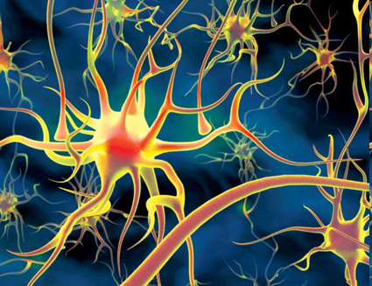
ФІЗІОЛОГІЯ АВТОНОМНОЇ НЕРВОВОЇ СИСТЕМИ. МЕХАНІЗМИ НЕРВОВОЇ РЕГУЛЯЦІЇ ВЕГЕТАТИВНИХ ФУНКЦІЙ.

Slide 3
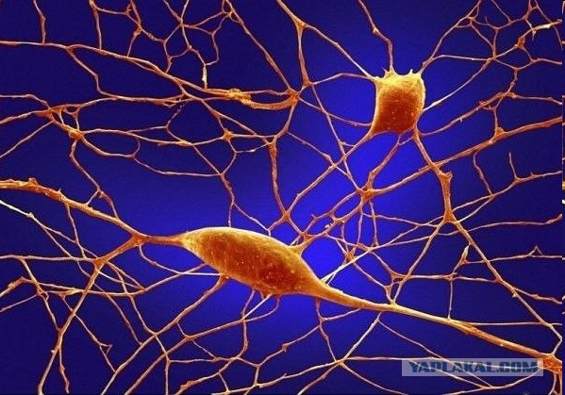
План лекції:
Загальна характеристика автономної нервової нервової системи (АНС).
2) Порівняльна характеристика соматичної та АНС.
3) Порівняльна характеристика симпатичної (СНС) та парасимпатичної нервової системи (ПСНС).
4) Рефлекси АНС.
5) Трофічно-адаптаційна роль симпато-адреналової системи (САС).
6) Роль гіпоталамусу у забезпеченні вісцеральних функцій.

Slide 4
Автономна нервова система (або вегетативна) є сукупністю нейронів головного та спинного мозку, які приймають участь у регуляції діяльності внутрішніх органів.
Перші відомості про будову та функції вегетативної нервової системи відносять до часів Галена. Саме Гален дав назву симпатичному нервовому стовбуру, розміщеному вздовж хребетного стовбуру, описав хід та розміщення блукаючого нерва.
1801 р. - Франсуа Біша розділив життєві функції в організмі на соматичні (тваринні, анімальні) та вегетативні (вісцеральні, рослинні).
До соматичних відносять сприйняття зовнішніх подразнень, і рухові реакції посмугованих м’язів, а до вегетативних – процеси, що забезпечують обмін речовин, травлення, дихання, кровообіг, виділення, розмноження тощо.

Slide 5
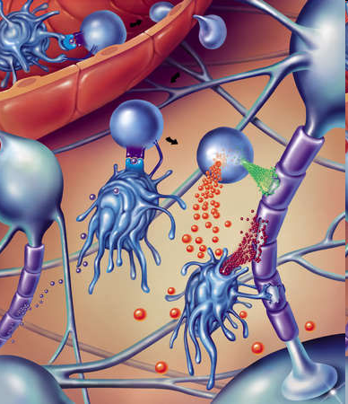
Відповідно до розподілу функцій нервову систему також поділяють на соматичну і вегетативну.
У 1903 р. Дж Ленглі ввів поняття “автономна нервова система”, підкреслюючи, що її функціонування, до певної міри, не залежить від нашої свідомості, і запропонував поділ на симпатичну та парасимпатичну нервову систему (1921р.).
Згідно зараз діючої Міжнародної анатомічної номенклатури, термін “автономна нервова система” повністю замінив усі раніше існуючі.

Slide 6
Автономна (вегетативна, вісцеральна) нервова система – це комплекс центральних та периферичних структур, які регулюють необхідний для адекватної реакції організму функціональний рівень внутрішнього середовища.
Автономна нервова система регулює діяльність внутрішніх органів, ендокринних залоз, серця, кровоносних судин, а також (її симпатичні волокна) - скелетні м’язи, органи чуття і ЦНС. Таким чином, АНС регулює стан внутрішнього середовища організму (гомеостаз), обмін речовин і пов’язаних з цим функцій дихання, кровообігу, травлення, виділення, розмноження.

Slide 7
Більшість внутрішніх органів мають подвійну інервацію – симпатичну та парасимпатичну. Основні ефекти дії цих систем протилежні, антагоністичні, однак діють вони синергічно.
При цьому симпатична нервова система, як правило, зумовлює мобілізацію діяльності життєво важливих органів, підвищує енергопостачання в організмі – за рахунок активації процесів глікогенолізу, глюконеогенезу, ліполізу - виявляє ерготропну дію (підвищення працездатності та життєвих резервів). Парасимпатична нервова система виявляє трофотропну дію, сприяє відновленню, порушеного за час активності організму, гомеостазу.
Останнім часом виділяють ще метасимпатичну частину нервової системи (інтегральна, інтрамуральна). Сучасні фізіологи довели існування периферичних рефлекторних дуг (у ШТК, серцевому м’язі, бронхах, шийці матки).

Slide 8
Метасимпатична нервова система (МНС) – комплекс мікрогангліонарних утворів, розміщених у стінках внутрішніх органів, які володіють моторною активністю. Цей тип НС не має ядерних утворів, але має комплекс мікрогангліїв (інтрамуральних гангліїв). Метасимпатична нервова система виявляє регуляторний вплив на місцеві структури в ШТК (регулюючи його моторику), в серці (регулюючи його скоротливу активність).
За Ноздрачовим – кардіометасимпатична, ентерометасимпатична, уретрометасимпатична тощо. Ауербахове та Мейснерівське сплетення. Нейрони МНС –пурин- холін-, адрен-, серотонін-, гістамінергічні.
Гангліоблокатори – бензогексоній, що виключає (блокує) метасимпатичні шляхи.

Slide 9
Трофічна функція симпатичного відділу вегетативної нервової системи
Симпатичну нервову систему розглядають як механізм мобілізації захисних сил і резервів для активної взаємодії з впливом факторів середовища. Особливу її роль обгрунтував Л.А. Орбелі. Адаптивно-трофічна функція симпатичної нервової системи описана в рамках феномена Орбелі-Гінецинського. Подразнення симпатичного стовбуру при втомі скелетного м’яза “знімає” цей ефект (підвищується працездатність втомленого м’яза внаслідок стимулюючого впливу на обмінні процеси).
Під трофічною регуляцією слід розуміти комплекс метаболічних процесів, які підтримують структуру і забезпечують специфічні функції та обмінні реакції. У трофічних процесах (як трофогени) приймають участь БАР – НА, А, АХ, серотонін та інші. (нуклеотиди, деякі амінокислоти, простагландини).
Адаптивно-трофічна функція симпатичної нервової системи забезпечується двома шляхами:
1) При безпосередній іннервації органів (серця, гладких м’язів) НА поруч з медіаторною функцією здійснює трофічні впливи.
2) Потрапляння НА з кров’ю або шляхом дифузії до органів та тканин, які не мають прямої симпатичної іннервації (скелетні м’язи)
Симпатичний вплив супроводжується метаболічними змінами в клітинах, посиленням процесів ресинтезу енергетичних сполук, зміною збудливості рецепторів та соматичних нервів, умовно- та безумовно рефлекторної діяльності ЦНС, тобто забезпечує адаптацію органа до сили, тривалості та характеру діючого подразника.
Адаптивні процеси відбуваються на клітинному, органному, тканинному рівнях та на рівні цілісного організму. При цьому суттєва роль КА, які стимулюють глікогеноліз, ліполіз, збільшують працездатність серця з одночасним посиленням вентиляції легень, що підвищує транспорт О₂ до мозку, серця, м’язів.
На рівні організму регуляція адаптивно-трофічних процесів здійснюється ЦНС через периферичну нервову систему, а також за рахунок нейросекреції.

Slide 10

Умовний поділ на рівні (поверхи) всіх структур АНС:
- метасимпатична нервова система;
паравертебральні і превертебральні ганглії, в яких замикаються вегетативні рефлекси, незалежно від вище розташованих структур;
центральні структури симпатичної та парасимпатичної НС (скупчення прегангліонарних нейронів у стовбурі мозку і спинному мозку);
вищі вегетативні центри – гіпоталамус, РФ, мозочок, базальні ганглії, кора великих півкуль.

Slide 11
Класифікації ядер гіпоталамуса:
1. Поділ на ерготропні та трофотропні (класифікація Гесса) – ядра, які активують симпатичну та парасимпатичну нервову системи, відповідно.
2. Поділ на симпатичні та парасимпатичні – вважають, що в передніх відділах гіпоталамуса локалізовані ядра, подразнення яких спричинює зміни, характерні для активації парасимпатичної нервової системи; подразнення задніх ядер гіпоталамуса супроводжується ефектами, аналогічними для активації симпатичної нервової системи.
3. Топографічно виділяють 4 групи ядер: 1) преоптичну; 2) передню; 3) середню (туберальну) та 4) задню групи ядер.
Відомо, що серед ядер передньої групи є нейронні скупчення, що регулюють процес тепловіддачі (центр фізичної терморегуляції); серед ядер задньої групи – скупчення нейронів, що регулюють процес теплопродукції (центр хімічної терморегуляції).
Гіпоталамус

Slide 12
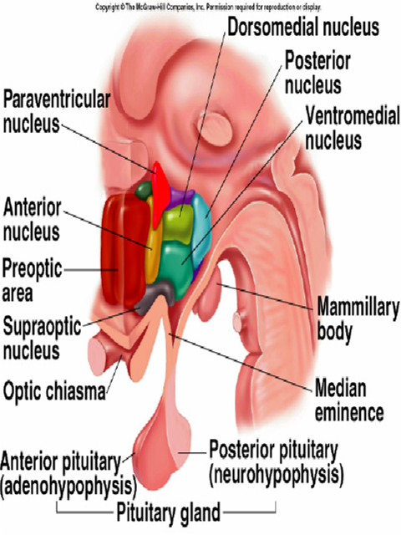

Slide 13
Середня група ядер гіпоталамуса відіграє важливу роль у формуванні харчової поведінки; стимуляція викликає підвищення споживання їжі, а двобічне руйнування – афагію (відмову від їжі). Подразнення вентромедіального ядра знижує рівень харчової мотивації, його руйнування призводить до гіперфагії – посилене споживання їжі, ожиріння. У вентромедіальному ядрі також представлені центри регуляції сечовиділення, контролю сну та неспання, статевої та емоційної поведінки, центри, що беруть участь в процесах адаптації організму.
Супрахіазматичне ядро – ядро передньої групи гіпоталамуса – має відношення до регуляції статевої поведінки, а також циркадних ритмів (водій циркадних ритмів), а також водій ритму для харчової та питтєвої поведінки, для циклу “сон-неспання”, рухової активності, вмісту в крові АКТГ, серотоніну, мелатоніну, температури тіла. Нейрони супрахіазматичного ядра володіють автоматією, тому є внутрішнім “годинником” організму.
Гіпоталамус (продовження)

Slide 14
- Латеральний гіпоталамус: спрага, апетит, підвищення активності організму, агресія, гнів;
- Вентромедіальне ядро: відчуття насичення, зниження апетиту, виникає заспокоєння;
- Перивентрикулярні ядра: переляк та страх бути покараним;
- Окремі ділянки переднього та заднього гіпоталамуса: посилення пошуку статевого партнера.
Ефекти стимуляції гіпоталамуса

Slide 15
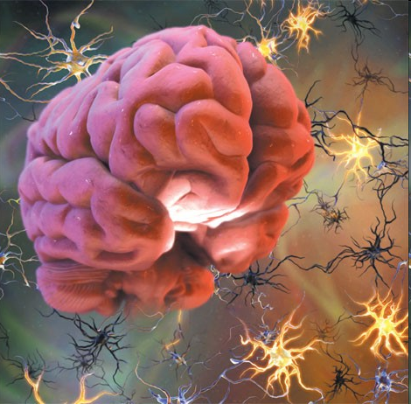
Відмінності автономної нервової системи від соматичної
Вегетативна нервова система, на відміну від соматичної, має морфологічні та функціональні особливості, які полягають в тому, що:
Нервові центри вегетативної нервової системи розташовані локально в мезенцефальному, бульбарному відділах головного мозку та торако-люмбальному і сакральному відділах спинного мозку. Центри соматичної нервової системи дифузно розташовані по всій ЦНС.
Вегетативна нервова система не має своїх особливих, чутливих аферентних шляхів. Аферентна ланка ВНС і соматичної НС спільна. Еферентний шлях вегетативної рефлекторної дуги двохнейронний і складається з прегангліонарних та постгангліонарних нейронів. Еферентний шлях соматичного рефлексу однонейронний.

Slide 17
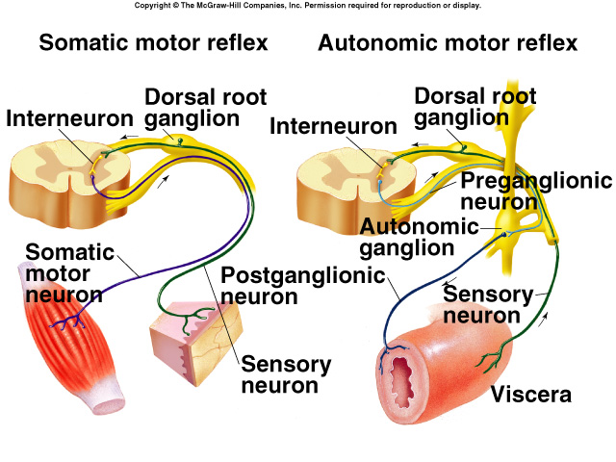

Slide 18
Прегангліонарні волокна належать до типу В. Вони мають тонку мієлінову оболонку, швидкість проведення збудження – 3-18 м/с.
Постгангліонарні волокна належать до типу С. Вони не мають мієлінової оболонки, тонкі (D ≤ 7 мкм), швидкість проведення збудження – 1-3 м/с. Для них властива низька збудливість – триваліший рефрактерний період, хронаксія.
Соматичні – товсті, мієлінові.
Тривалість ПД АНС довша. Його виникнення у прегангліонарних волокнах супроводжується тривалим слідовим позитивним потенціалом, а у постгангліонарних – слідовим негативним потенціалом з наступною тривалою слідовою гіперполяризацією (300-400 мс).

Slide 19
Тіла еферентних вегетативних нейронів знаходяться в гангліях; тіла соматичних еферентних нейронів — у передніх рогах спинного мозку. Ганглій – скупчення різних типів нейронів та мікроглії, що вкриті сполучнотканинною капсулою.
Вегетативна нервова система, на відміну від соматичної, має ганглії – скупчення тіл нейронів, що винесені на периферію, приймають участь в обробці інформації і таким чином виконують функції властиві нервовим центрам.
Характер виходу нервових волокон з ЦНС у соматичних нейронів сегментарний, а у вегетативних змішаний.
— Інервація ефекторів соматичними волокнами
базується на сегментарному принципі, для вегетативних нейронів така закономірність відсутня, при цьому внутрішні органи можуть отримувати парасимпатичну, симпатичну та метасимпатичну інервацію.

Slide 20
Медіатором в еферентній ланці дуги соматичного рефлексу є ацетилхолін, а медіаторами вегетативного рефлексу можуть бути ацетилхолін, АТФ, норадреналін, серотонін, гістамін, речовина Р та інші.
Соматична нервова система забезпечує рухові реакції скелетної мускулатури та сприйняття зовнішніх подразників, вегетативна нервова система відповідає за процеси росту, розмноження, діяльність внутрішніх органів, забезпечення гомеостазу.
Регуляція функцій вегетативною нервовою системою відбувається автономно, на відміну від свідомого керування соматичною нервовою системою.
Ефект впливу соматичних волокон завжди стимулюючий, вегетативних — може бути як стимулюючим, так і гамівним.

Slide 21
ВІДМІННОСТІ ПАРАСИМПАТИЧНОГО ВІДДІЛУ АНС ВІД СИМПАТИЧНОГО
Постійність внутрішнього середовища, обмін речовин та енергії, тобто функціональний рівень внутрішніх параметрів організму забезпечується єдністю та різноспрямованістю дії двох відділів вегетативної нервової системи — парасимпатичного та симпатичного у їх функціональному антагонізмі. Це виявляється певними морфологічними та функціональними особливостями цих відділів, які полягають в тому що:

Slide 22
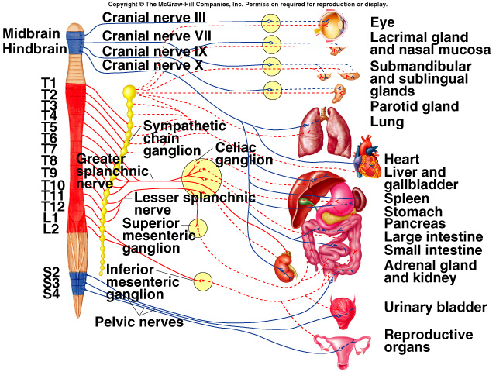
Відділи автономної нервової системи

Slide 23
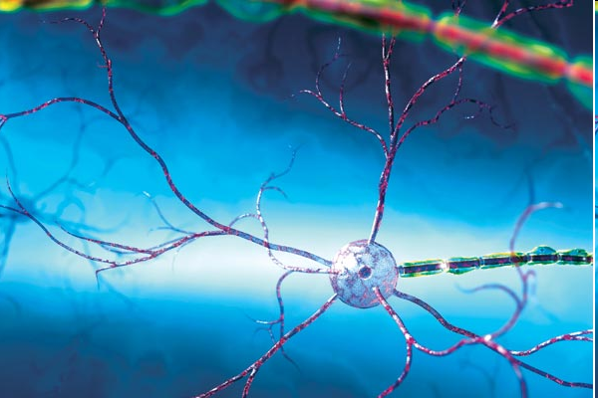
центри парасимпатичного відділу розташовані в бульбарному відділі головного мозку та сакральному відділі спинного мозку (краніальні – у ядрах Ш, VII, IX, X чер.-м.н., сакральні – у бокових рогах трьох сегментів крижового відділу сп.м.- S2-S4 – нисхідна частина ободової кишки, тазові органи (пряма кишка, сечовий міхур, статеві органи), центри симпатичного відділу – у торако-люмбальному відділі спинного мозку
(T1 (C8) –L5);

Slide 24
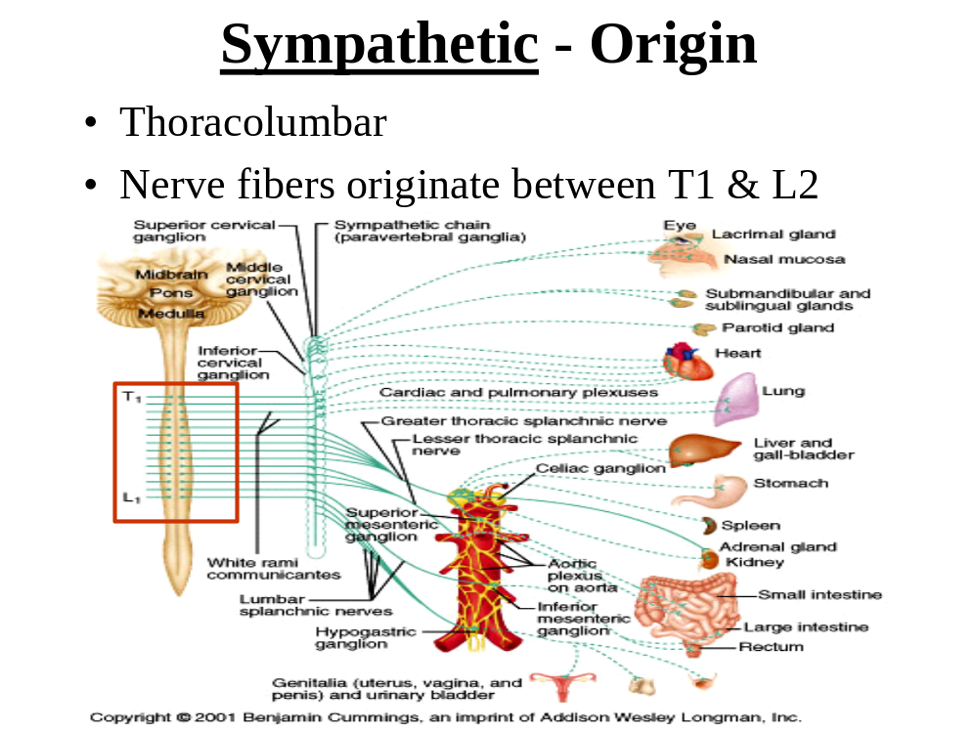

Slide 25
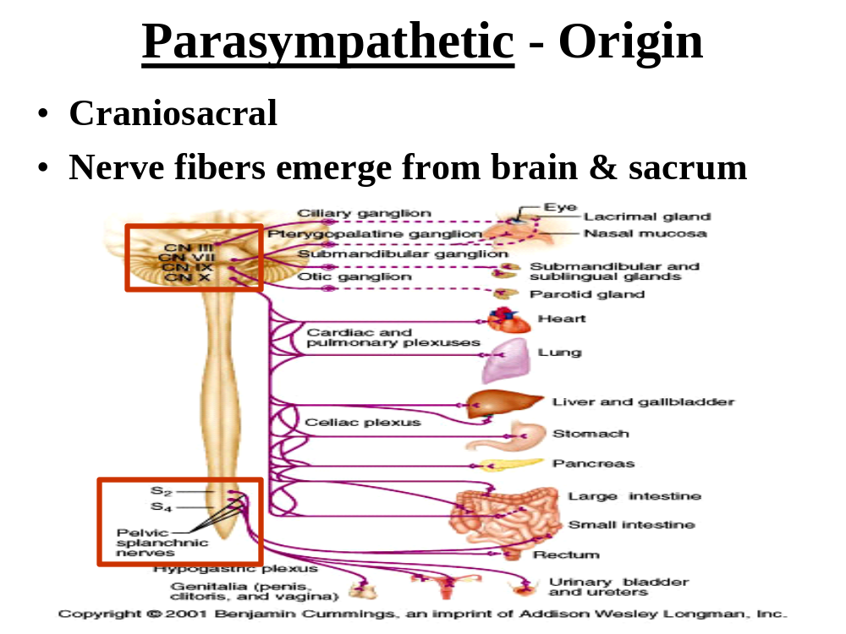

Slide 26
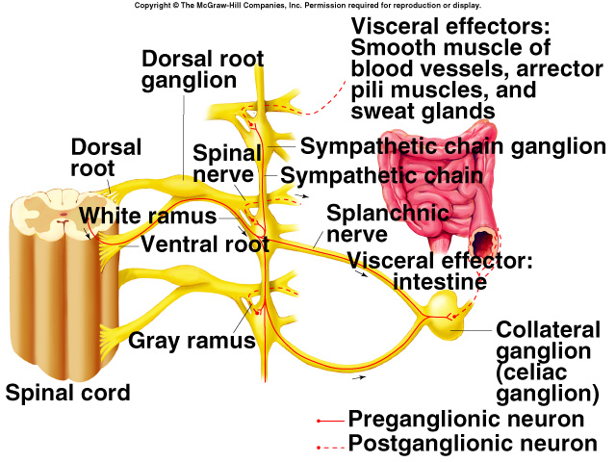
Симпатичний відділ автономної нервової сиситеми

Slide 27
У останньому шийному та двох перших грудних сегментах спинного мозку розташований спіноциліарний центр, що здійснює регуляцію функції гладких м’язів ока, в т.ч. м’язу, що розширює зіницю. Від 2-4 грудних сегментів сегментів спинного мозку відходять симпатичні волокна, що інервують слинні залози. У перших п’яти грудних сегментах спинного мозку розташовані симпатичні нейрони, що інервують серце та бронхи.

Slide 28
Найважливіші нервові центри спинного мозку
Центр зіничного рефлексу – С8 - Тh 2.
Регуляція діяльності серця - Т h1 – Тh 5
Cлиновиділення – Th 2 – Th 5
Регуляція функцій шлунка- Тh 6 – Тh 9
Регуляція функцій нирок - Тh 5 – L 3
Парасимпатична інервація (S2 – S4 ) - всі органи малої миски : сечовий міхур, частина товстої кишки нижче її згину, статеві органи; у жінок – судинні реакції клітора, вагіни ; у чоловіків – рефлекторний компонент ерекції.
Сегментарно розташовані центри непосмугованих м’язів внутрішніх органів, центри піломоторних рефлексів, що регулюють функції потових залоз і судин.
Центри управління скелетними м’язами розміщені у всіх відділах спинного мозку і інервують за сегментарним принципом : м’язи шиї (C1 – C4 ), діафрагми (C3 – С5), верхніх кінцівок (C5 –Th2 ), тулуба (Th 3 – L1) і нижніх кінцівок (L2 – S5).
Кожен сегмент спинного мозку приймає участь у чутливій інервації трьох дерматомів
(ділянка шкіри, інервована чутливими волокнами сегмента – дерматом). Спинний мозок має власний асоціативний апарат, що здійснює зв’язки між сегментами і всередині сегментів. Забезпечує регуляцію рухів кінцівок і тулуба, тонусу м’язів, підтримання постави.

Slide 29
Парасимпатичні ганглії розташовані біля органу або безпосередньо в ньому (інтрамурально), симпатичні — паравертебрально (симпатичний стовбур по обидва боки спинного мозку) або превертебрально – на відстані як від вісцеральних органів, так і від спинного мозку (сонячне, верхнє та нижнє сплетіння брижі);

Slide 30
Парасимпатичний відділ автономної нервової системи

Slide 31
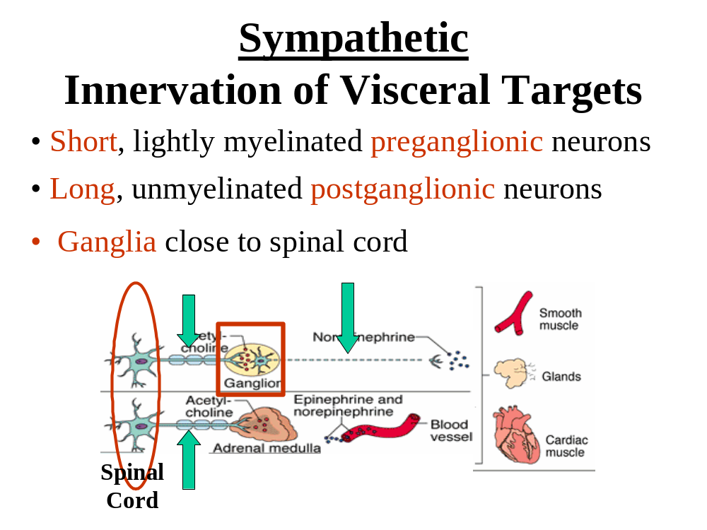

Slide 32
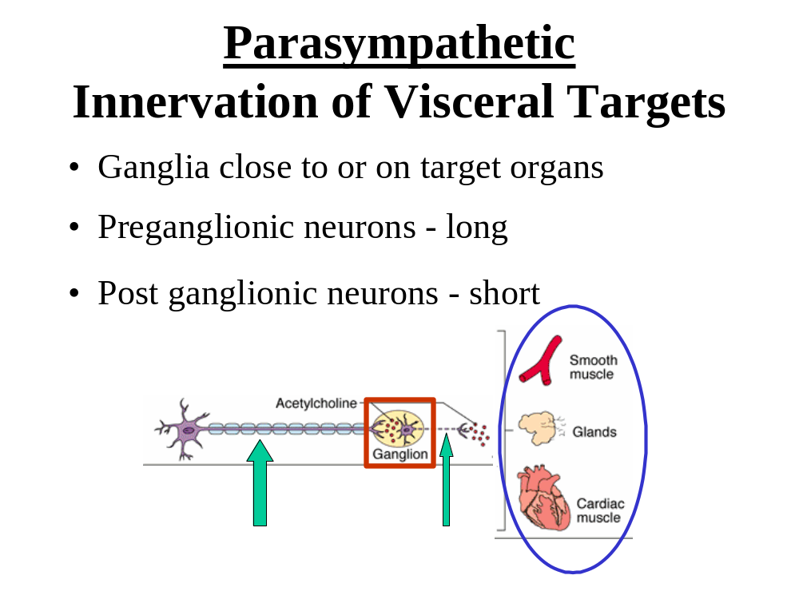

Slide 33
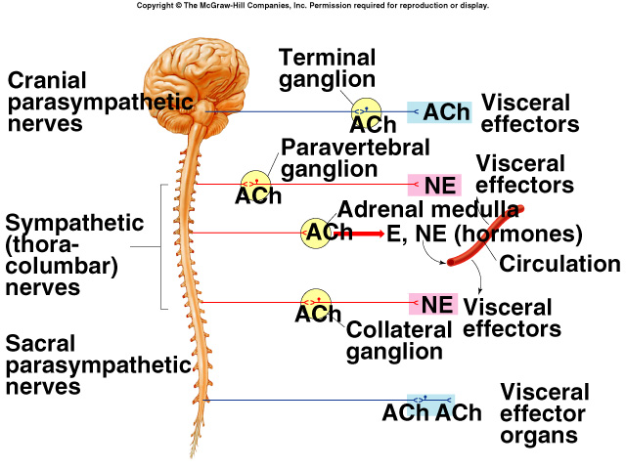
Oсновним медіатором в прегангліонарних та постганліонарних парасимпатичних волокнах та прегангліонарних симпатичних - ацетилхолін, а постгангліонарних симпатичних - норадреналін. Ацетилхолін реалізує ефект через М-холінорецептори, які розташовані на мембранах ефекторних органів, норадреналін — через альфа (α-1 та α-2)- та бета (β-1 та β-2)- адренорецептори.
ефекти збудження парасимпатичного та симпатичного відділів на діяльність органів в основному протилежні, за винятком реакції слинних залоз, рефлекторних реакцій з барорецепторів на діяльність серця, коли спостерігаються синергічні, односпрямовані впливи.

Slide 34
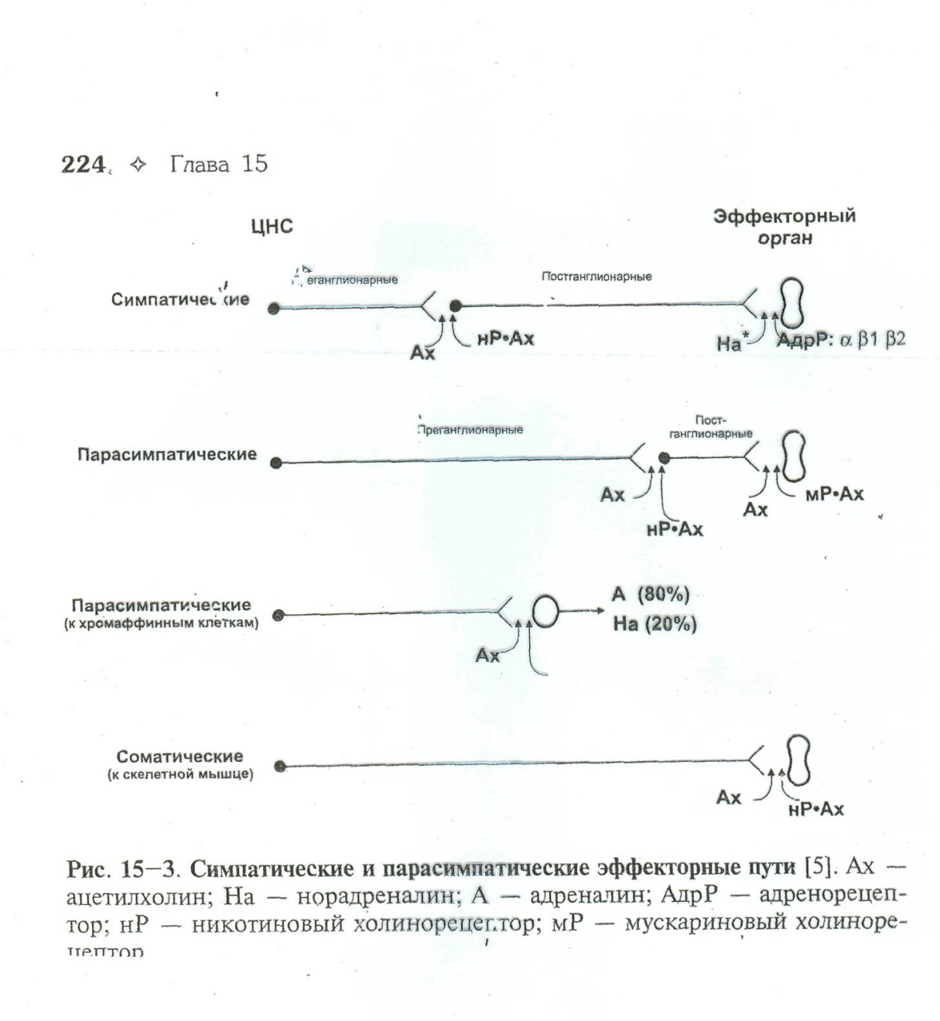

Slide 35
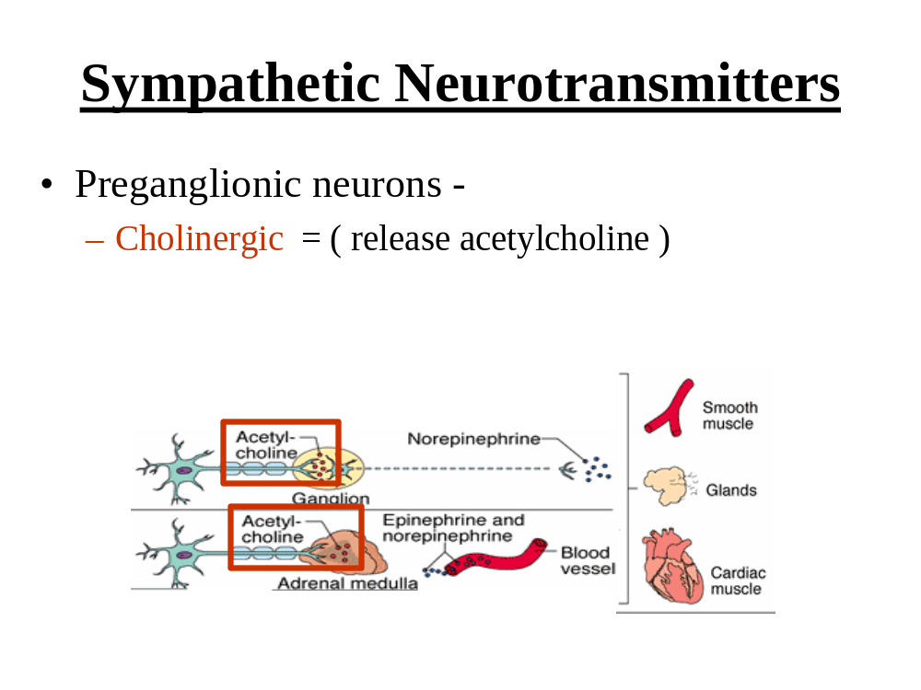

Slide 36
У АНС нараховується більше десятка медіаторів – ацетилхолін, норадреналін, серотонін та інші біогенні аміни, АТФ і амінокислоти. у зв'язку з цим нейрони, що їх утворюють, називають холінер-гічними, адренергічними, серотонінергічними, пуринергічними, і т.п.
Існує також багато типів гіпоталамічних нейронів, які продукують нейрогормони.
Дія АХ може бути відтворена за допомогою фармакологічних препаратів. Так, нікотин, викликає подібний ацетилхоліну ефект при дії на постсинаптичну мембрану постгангліонарного нейрона, токсин мухомора мускарин – на мембрану ефекторного органа. Така різниця в реакціях стала основою для виділення двох типів холікорецепторів: нікотинового
(Н-холінорецептора) і мускаринового
(М-холінорецептора).

Slide 37
Фармакологічні препарати, які впливають на ефекторний орган аналогічно постгангліонарному парасимпатичному нейрону, одержали назву парасимпатоміметиків.
– М-холіноміметики (збуджують М-холінорецептори): пілокарпін, ацеклідин.
– Н-холіноміметики (збуджують Н-холінорецептори): цитизин.
Антихолінестеразні (блокують холінестеразу, при цьому ацетилхолін,що виділяється, не руйнується і його ефект підсилюється й пролонгується; ефективніше діють на органи з М-холінорецепторами): прозергін, оксазил - діють переважно на нервово-м'язову передачу; фосфакол, езерин – діють на ЦНС.
Існують речовини (холінолітики), які вибірково блокують синаптичну передачу в холінергічних синапсах.
– Блокатори М-холінорецепторів: атропін і скополамін.
– Блокатори Н-холінорецепторів: а) гангліоблокатори - бензогексоній, пентамін; б) курареподібні (м'язові релаксанти, взаємодіють з Н-холінорецепторами скелетних м'язів) – тубокурарину хлорид, диплацин, дитилін.
Окрім медіаторної ролі, АХ володіє і загально-біологічною дією. Він пригнічує роботу серця, підсилює легеневу вентиляцію, скорочує м'язи бронхів, підсилює шлунково-кишкову перистальтику, активує секрецію травних залоз. Унаслідок короткочасності ефекту сам АХ не застосовується, але використовуються його похідні метахолін і карбамілхолін.

Slide 38
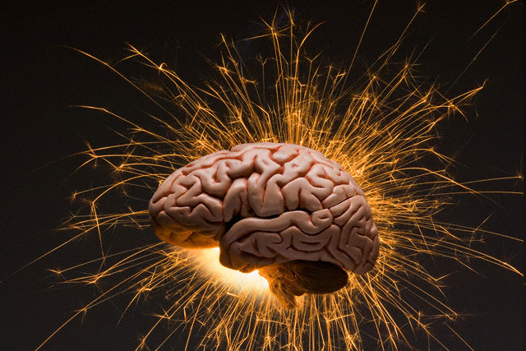
Речовини, що відтворюють ефекти подразнення постгангліонарних симпатичних нейронів, одержали назву адреноміметики; речовини, що попереджують цю дію – адреноблокатори і симпатолітики.
– Адреноміметики прямої дії (безпосередньо впливають на адренорецептори, збуджуючи їх): норадреналін (діє на β-адренорецептори), адреналін (α, β), ізадрин (β, мезатон (β), нафтизин (β).
– Адреноміметики непрямої дії (пригнічують дію фермента моноаміноксидази (МАО-аза), що призводить до накопичення адреналіну в нервових закінченнях): ефедрин (а, β), фенамін (а, β)
– Адреноблокатори (блокують адренорецептори):
α-адреноблокатори; фентоламін, тропафен;
β-адреноблокатори; корданум, атенолол (кардіоселективні), анаприлін, транзикор, віскен (загальної дії), кордарон (змішаної дії).
– Симпатолітики (зменшують вміст медіатора в нервових закінченнях): октадин, метил-дофа, резерпін, раунатин.

Slide 39
Трансдуктори
Для виконання своїх функцій і підтримання гомеостазу АНС, поряд зі звичайними нейронами, має особливі клітини (трансдуктори), сприймання інформації в яких здійснюється звичайним шляхом, а відповіді – ендокринним способом.
До трансдукторів відносять:
хроматоффінні клітини мозкового шару надниркових залоз, які відповідають на холінергічний передавач прегангліонарного симпатичного волокна виділенням адреналіну й норадреналіну;
юкстагломерулярні клітини нирок, які відповідають на адренергічний передавач постгангліонарного симпатичного волокна виділенням у кров'яне русло реніну;
нейрони супраоптичного й паравентрикулярного ядер гіпоталамусу, які реагують на адренергічний, холінергічний та інші передавачі виділенням вазопресину й окситоцину;
нейрони ядер гіпоталамусу, які виділяють у судинну систему фактори регуляції.

Slide 40
Серотонін
Серотонін (С) виділено в 1937 р. з ентерохроматоффінних клітин кишки. 90% С синтезується в шлунково-кишковому тракті й відкладається в гранулах цитоплазми. Під час травлення частина С звільняється в просвіт кишки. Певна кількість його потрапляє в портальну систему.
У мозку С міститься, головним чином, в структурах, що мають відношення до регуляції вісцеральних органів. Особливо багато його в лімбічній системі, ядрах шва.
На судинний апарат С виявляє прямий і рефлекторний вплив, що виражається вазоконстрикцією або вазодилятацією. Вазоконстрикція чіткіше виявляється на денервованих судинах. У скелетних м'язах і шкірі переважає судинорозширююча дія, підвищується капілярна проникність. При прямій дії С зростає сила серцевих скорочень, хоча цей ефект маскується баро- і хеморецепторними впливами.
На дихальний апарат С також виявляє як прямий, так і рефлекторний вплив. При прямому відбувається скорочення бронхіальних м'язів; при рефлекторному (унаслідок стимуляції рефлексогенних ділянок і аферентних шляхів) – зміна частоти дихання й легеневої вентиляції.
Уведення С у людини викликає початкову спастичну реакцію, яка переходить у ритмічне скорочення з підвищенням тонусу й завершується гальмуванням спонтанної моторної діяльності.
Серотонін виконує медіаторні функції в метасимпатичній нервовій системі, а також у центральних утворах.

Slide 41
Аденозинтрифосфат (АТФ)
Роль АТФ в енергетичному обміні добре відома. Однак, крім того, АТФ є синаптичним передавачем, широко представленим у різних органах і особливо в ефекторних нейронах метасимпатичної нервової системи, де локалізується в пресинаптичних терміналях. У зв'язку з тим, що при стимуляції цих терміналей виділяються продукти пуринового розпаду – аденозин та інозин, цей шлях отримав назву пуринергічного.
Пуринергічні нейрони мають виключну роль у забезпеченні антагоністичних гальмівних ефектів супроти холінергічної збуджувальної системи, наприклад у забезпеченні механізму кишкової пропульсації.
Серед можливих кандидатів у медіатори розглядали велику кількість біологічно активних речовин: гліцин, у-аміномасляну кислоту (ГАМК), субстанцію Р, гістамін.

Slide 42
Гліцин гальмує крижові парасимпатичні нейрони. Гліцинова депресія блокується стрихніном.
ГАМК приймає участь у виникненні постсинаптичного й пресинаптичного гальмування.
Субстанція Р може бути медіатором чутливих нервових клітин у місці їх перемикання на вставні нейрони.
Гістамін. Найбільша його концентрація в шлунково-кишковому тракті, легенях, шкірі. У нервовій системі багатими на гістамін ділянками є постгангліонарні симпатичні волокна. У вільному стані гістамін надзвичайно активний і може викликати різноманітні ефекти – зниження тиску крові, уповільнення серцевих скорочень, стимуляцію симпатичних центрів. Класичною вважається розширююча дія гістаміну на капіляри й підвищення капілярної проникності.
Активні фактори
Існує велика кількість біологічно активних речовин, які одержали назву активних факторів або місцевих гормонів. Зокрема, це простагландини, плазмакініни; вони мають значний вплив на тонус і дії АНС.
Назва простагландини пов'язана з простатичними залозами, у секреті котрих вони були відкриті. Більшість простагландинів збуджує гладкі м'язи, пригнічує шлункову секрецію, послаблює бронхіальні м'язи, змінює ниркову фільтрацію, регулює артеріальний тиск спільно з ренін-ангіотензиногенною системою.
Плазмакініни – поліпептиди, що утворюються з плазматичних глобулінів. Найбільш відомі плазмакініни: брадикінін, калідин. Їх вазодилятаторний ефект майже в 10 разів переважає дію гістаміну й у рівній мірі розповсюджується на судини скелетних м'язів і внутрішніх органів, у тому числі, і на коронарні судини.
Ренін-ангіотензиногенна система. Ренін є речовиною пресорної дії. Секретується юкстагломерулярним апаратом ниркових клубочків. У комплексі ренін-ангіотензик ренін виконує функцію фермента, ангіотензин володіє фізіологічними властивостями. Найсильніша серед них кардіостимулююча й вазоконстрикторна дія, що перевищує вплив норадреналіну в 50 разів.
Центральні нейрони АНС утворюють системи в залежності від медіаторів, котрі вони виділяють. Серотонінергічні починаються від ядер шва. Адренергічні – від рострально-вентролатеральних відділів довгастого мозку. Норадренергічні – від мосту. Пептидергічні (вазопресинергічні, окситоцинергічні) – від паравентрикулярних ядер гіпоталамусу. Кожен із шляхів закінчується на прегангліонарних нейронах.

Slide 43
Медіатори постгангліонарних симпатичних волокон НА(90%), А(7%), ДА(3%). Синтезується у термінальних симпатичних закінченнях з тирозину (лише 1% - у тілі нейрона).
КА, як і інші катехоламіни, виділяються при збудженні нервовим закінченням шляхом везикулярного екзоцитозу, що реалізується за участю Са⁺², який проникає у пресинаптичне закінчення через потенціалзалежні Са⁺²-канали. Виведення Са⁺² з нервового закінчення після його збудження здійснюється Са⁺²⁻помпою.
При збудженні постгангліонарних симпатичних нервових волокон разом з НА виділяється комедіатори (модулятори) - нейропептиди (соматостатин, метенкефалін, АТФ).
До аксонів нейронів, медіатором яких є норадреналін, належать постгангліонарні симпатичні волокна, що інервують судини та внутрішні органи, нейрони МСНС, нейрони в ЦНС, що локалізуються в сірій речовині середнього мозку, смугастому тілі, базальних гангліях, у висхідних та нисхідних адренергічних шляхах.

Slide 44
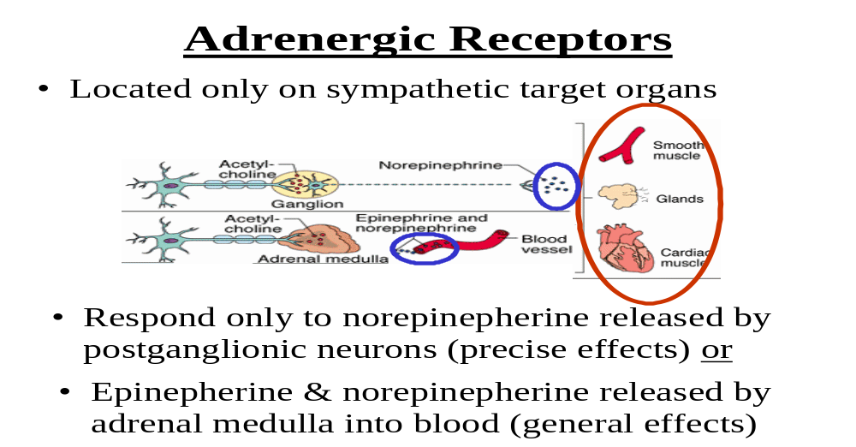
У більшості органів є два типи адренорецепторів, хоч різне їх співвідношення, у декотрих - лише один з рецепторів. Зокрема, з’єднання симпатичного медіатора з α1-адренорецепторами у арт.стінці супроводжується звуження артеріол, з β2 - їх розширенням. У серці – через β1—збільшення ЧСС, розширення бронхів – через β2. У кишці і через α- і β- - адренорецептори гальмуються скорочення. Деякі органи мають в основному парасимпатичну інервацію (сечовий міхур), а деякі органи – потові залози, м’язи, що піднімають волосся, селезінка, наднирники – лише симпатичну. У наднирниках мозковий шар інервується лише прегангліонарними волокнами.

Slide 45
Н-холінорецептори (Н-ХР)-нікотинові розташовані на постсинаптичних мембранах нейронів ПС- та симпатичних гангліїв, хромаффінних клітин, в скелетних м’язах і ЦНС (спинний, довгастий мозок, кора головного мозку). Вони гетерогенні і поділяються на 3 класи: Н-ХР гангліїв АНС, Н-ХР нервово-м’язевого синапса, Н-ХР хромаффінних клітин наднирників. Фізіологічно важливою відмінністю між М- і Н-ХР є швидкість їх відповіді. Н-ХР забезпечують виникнення швидких та нетривалих відповідей і не здатні інтегрувати збудження в часі, а М-ХР реагують тривало і повільно (тривалість реакції у них є більшою, ніж інтервал між імпульсами, що йдуть один за одним). Залежно від ефектора в основі пускового механізму: активація системи аденілатциклаза- або зміна проникності мембрани для іонів Са⁺². Блокуються М-ХР атропіном, α-бунгаротоксином та іншими речовинами, що використовуються при лікування бронхіальної астми, виразкової хвороби і т.д.

Slide 46
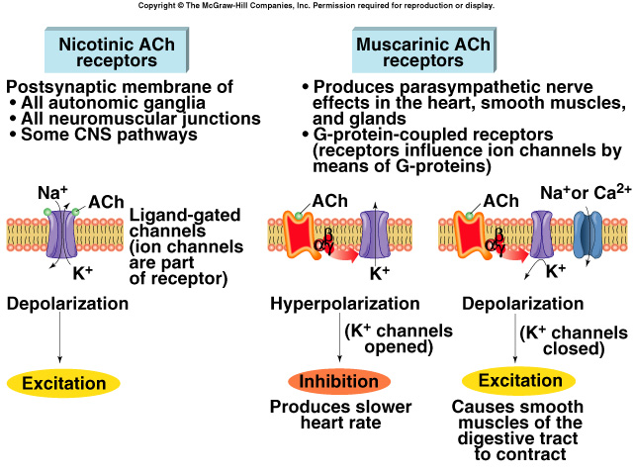

Slide 48
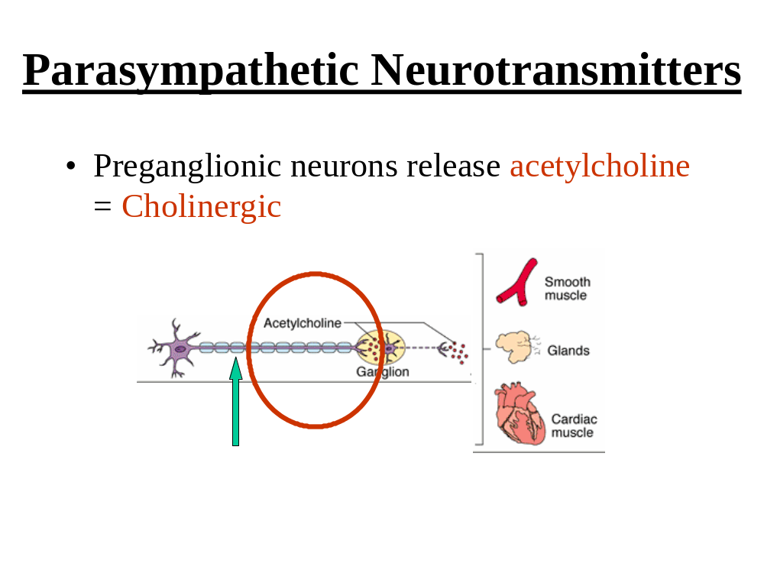

Slide 49
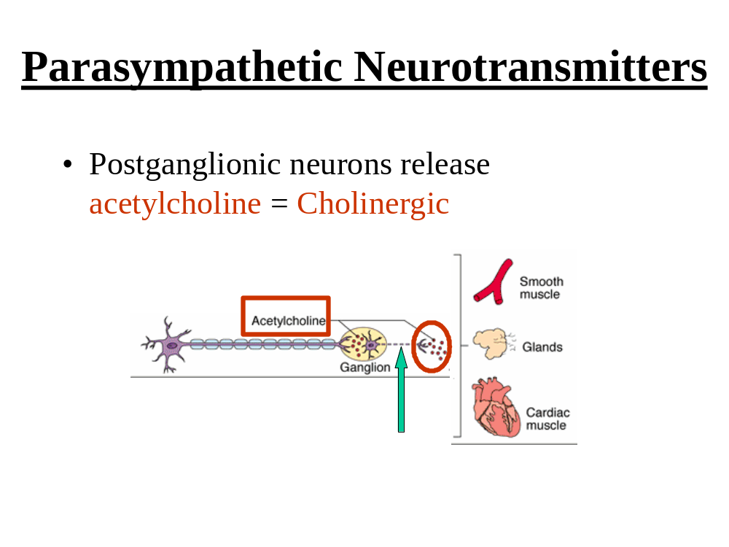

Slide 50
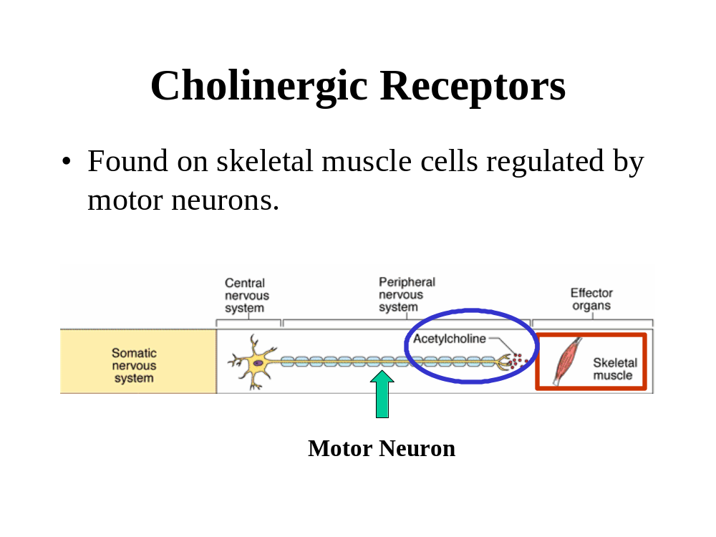

Slide 51
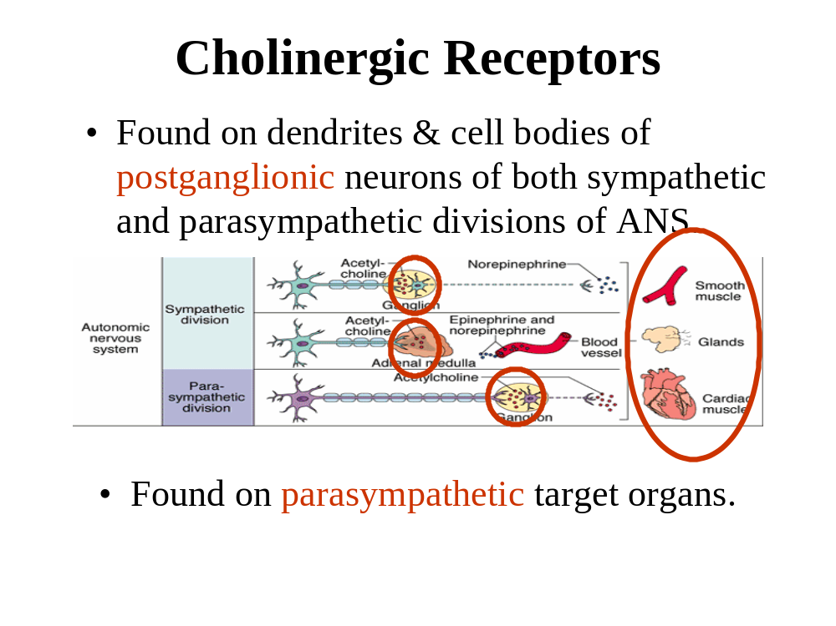

Slide 52
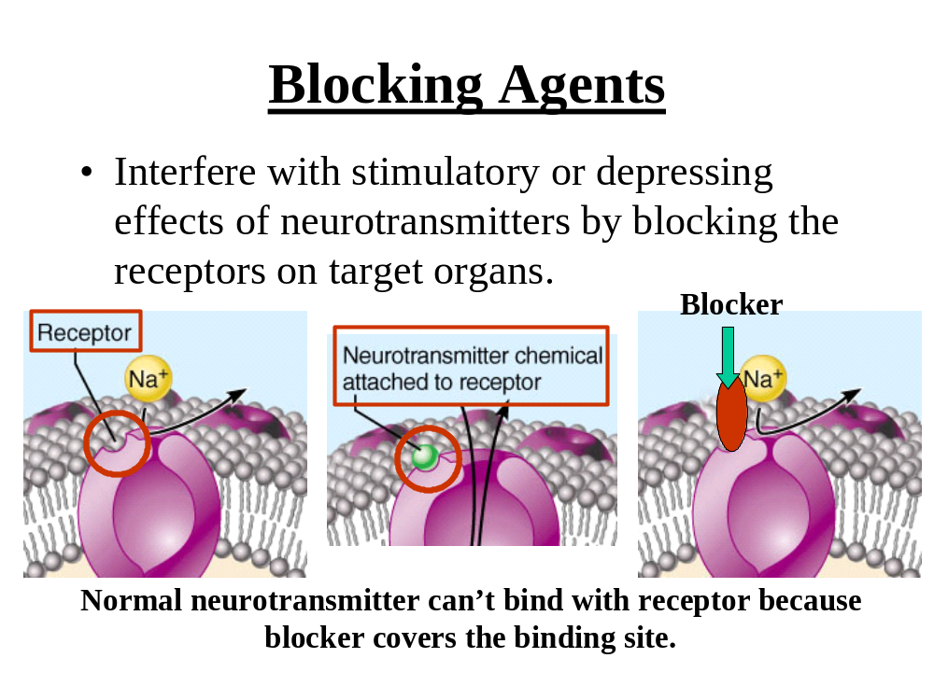

Slide 53
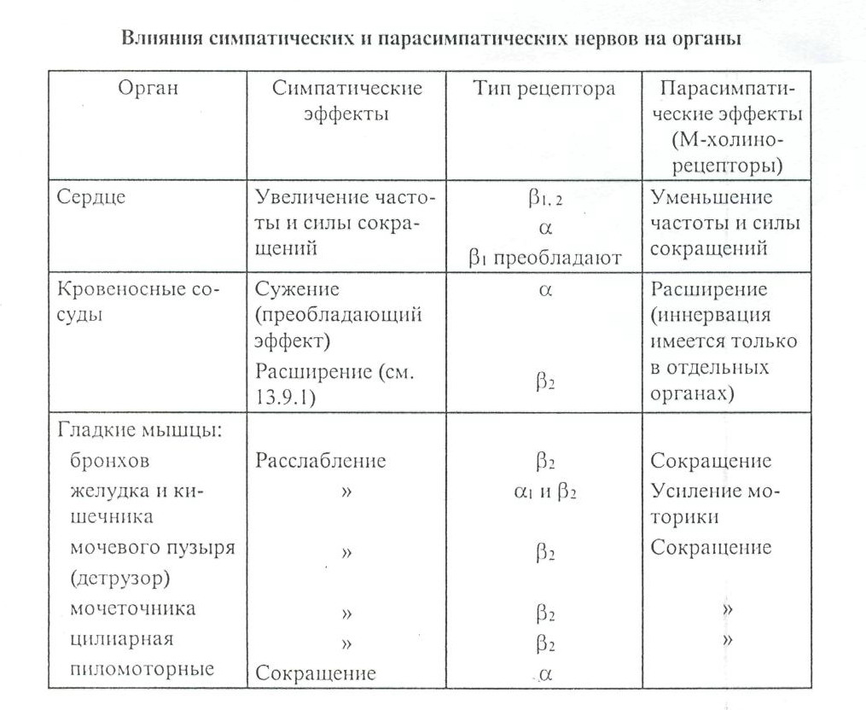

Slide 54
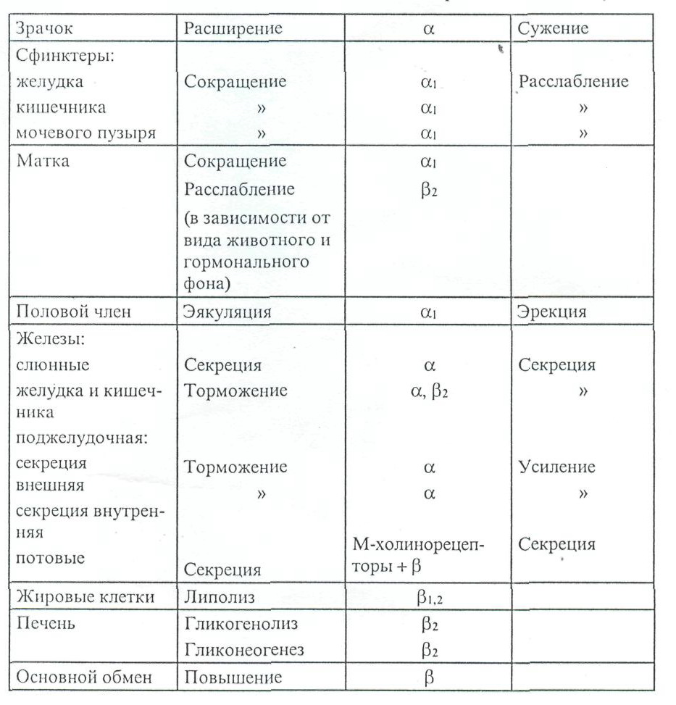

Slide 55
Активація α-АР викликає: вазоконстрикцію судин шкіри, слизових оболонок, нирок, органів черевної порожнини, легень, мозку, скелетних м’язів.
Скорочення гладких м’язів, що утворюють сфінктери травної системи (кардіальний, пілоричний, ілеоцекальний), збудження циліарного м’язу та його розширення.
Активація β-АР: викликає вазодилятацію судин скелетних м’язів, коронарних, легень, органів черевної порожнини, головного мозку;
Проявляється підсиленням частоти, сили скорочення та швидкості проведення збудження атиповими та типовими кардіоміоцитами; супроводжується розслабленням циліарного м’яза, гладких м’язів жовчних шляхів, зниженням тонусу сечового міхура.

Slide 56
Класифікація вегетативних рефлексів (за структурно-функціональною організацією)
1. Центральні (різного рівня) та периферичні рефлекси (інтра- та екстраорганні).
П. 1. Вісцеро-вісцеральні: - зміна діяльності шлунка при наповненні тонкої кишки;
- гальмування діяльності серця при подразненні Р-рецепторів шлунка (рефлекс Гольца).
Рецептивні поля таких рефлексів локалізовані у різних органах.
2. Вісцеро-соматичні – зміна соматичної діяльності при збудженні сенсорних рецепторів ВНС, наприклад, скорочення м’язів, рух кінцівок при сильному подразненні рецепторів ШКТ.
3. Сомато-вісцеральні.
Рефлекс Даніні Ашнера – зменшення ЧСС при натискуванні на очні яблука, зменшення сечовипускання при больовому подразненні шкіри. Прикладом, соматовісцерального ресфлексу є знеболююча дія теплої грілки на зону шкіри, на яку проектується уражений орган.
4. Дермато-вісцеральні.
Ш. За рецепторами рефлексогенних зон : інтерорецептивні, екстерорецептивні, пропріоцептивні.

Slide 57
Спінальні рефлекси АНС
Характер рефлекторної відповіді багато в дечому визначається наявністю центрів симпат. (грудинно-поперекового) та парасимпатичного (крижового).
Велике значення мають вставні нейрони, які забезпечують зв’язок між рефлекторними шляхами всередині АНС, а також між нею і соматичною НС.
Вісцеро-вісцеральні – викликаються подразненням рецепторів, розміщених у внутрішніх органах, які закінчуються зміною діяльності внутр.органів. Можуть бути міжсистемні або внутрішньосерцеві. Приклад, рефлекторні зміни серц.діяльності, тонусу судин, рефлекторна зупинка серця при подразненні органів черевної порожнини (Гольца).

Slide 58
Вісцеро-дермальні рефлекси – при подразненні внутр.органів, але виявляються зміною потовиділення, електр.опору (електропровідності) шкіри і шкірної чутливості на обмежених ділянках шкіри, топографія яких різна залежно від того, як орган подразнюється. Зони Захар’їна- Геда.
Дермато-вісцеральні - при подразненні деяких ділянок шкіри – судинні реакції і зміни діяльності внутрішніх органів.
Вісцеро-соматичні - подразнення рецепторів внутрішніх органів – зміна активності скелетних м’язів – скорочення чи гальмування м’язевих скорочень.
Сомато-вісцеральні - при скороченні скелетних м’язів (фізичне навантаження) – зміна діяльності внутр.органів.

Slide 59
Головним колектором чутливих шляхів парасимпатичної нерво­вої системи є блукаючий нерв. Аферентні волокна його шийного відділу складають 80 - 90%. Приблизно 20% з них є мієлінізованими, решта - тонкі безмієлінові. Ці волокна передають інформацію від травного тракту, органів грудної та черевної порожнин. Створені цими волокнами рецептори реагують на механічні, термічні, больові впливи, сприймають зміни рН і електролітного складу.
Надзвичайно важлива фізіологічна роль чутливої гілки блукаючого нерва - депресорного нерва. Він є потужним провідником, що сигналізує про рівень артеріального тиску в аорті. Клітинні тіла аферентних шляхів блукаючого нерва розташовано здебільшого в яремному вузлі, а їх волокна вступають у довгастий мозок на рівні олив.

Slide 60
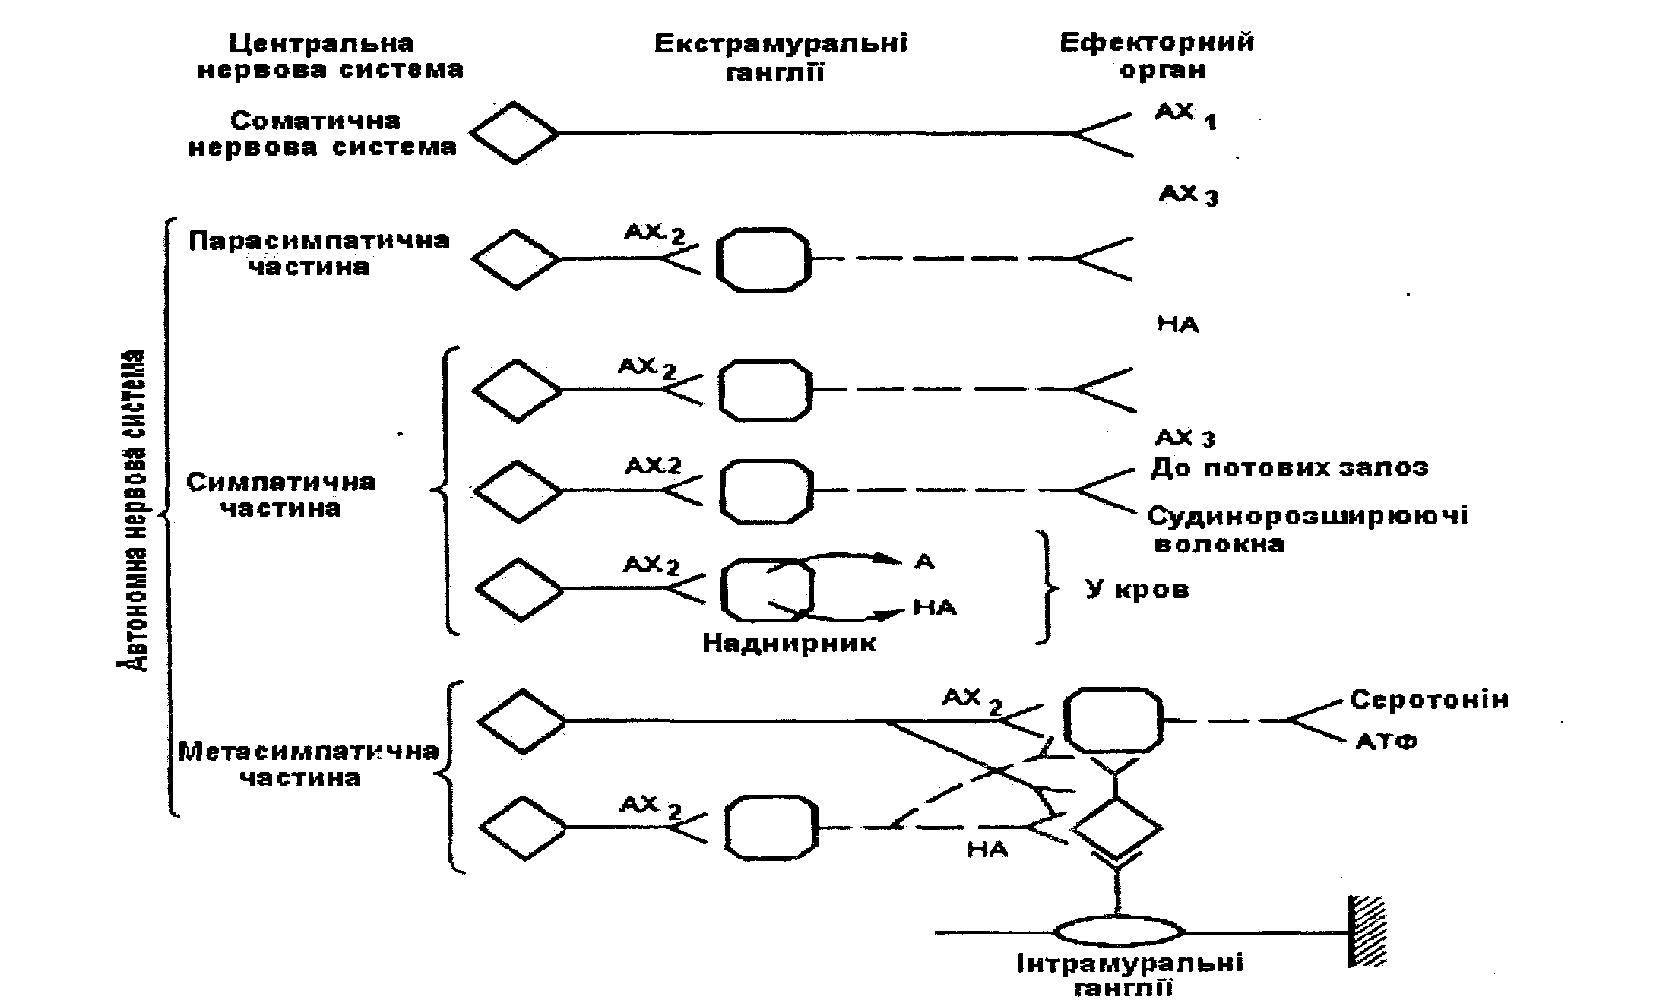
Рис. 13.5. Принципова схема хімічної передачі збудження в ефе-пітній ланці рефлекторної дуги соматичного і автономного (веге-ггиїтивного) рефлекса (за В.М.Покровським і Г.Ф.Коротько, 1997).
АХ - ацетилхолін; А - адреналін; НА - норадреналін; АX^ - блокується ядом кураре; АХ^- блокується гангліоблокаторами (гексонієм); АХ^- блокується атропіном.

Slide 61
Речовини, що відтворюють ефекти подразнення постгангліонарних симпатичних нейронів, одержали назву адреноміметики; речовини, що попереджують цю дію – адреноблокатори і симпатолітики.
– Адреноміметики прямої дії (безпосередньо впливають на адренорецептори, збуджуючи їх): норадреналін (діє на β-адренорецептори), адреналін (α, β), ізадрин (β, мезатон (β), нафтизин (β).
– Адреноміметики непрямої дії (пригнічують дію фермента моноаміноксидази (МАО-аза), що призводить до накопичення адреналіну в нервових закінченнях): ефедрін (а, β), фенамін (а, β)
– Адреноблокатори (блокують адренорецептори):
α-адреноблокатори; фентоламін,тропафен;
β-адреноблокатори; корданум, атенолол (кардюселективні), анаприлін, транзикор, віскен (загальної дії), кордарон (змішаної дії).
– Симпатолітики (зменшують вміст медіатора в нервових закінченнях): октадин, метилдофа, резерпін, раунатин.

Slide 62
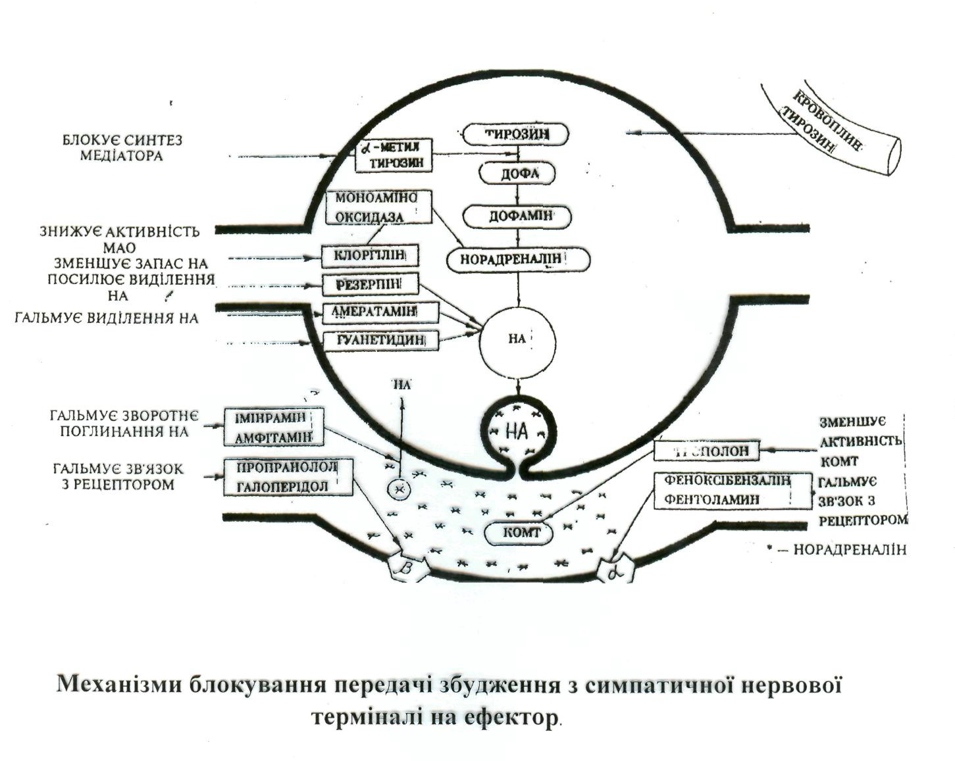

Slide 63
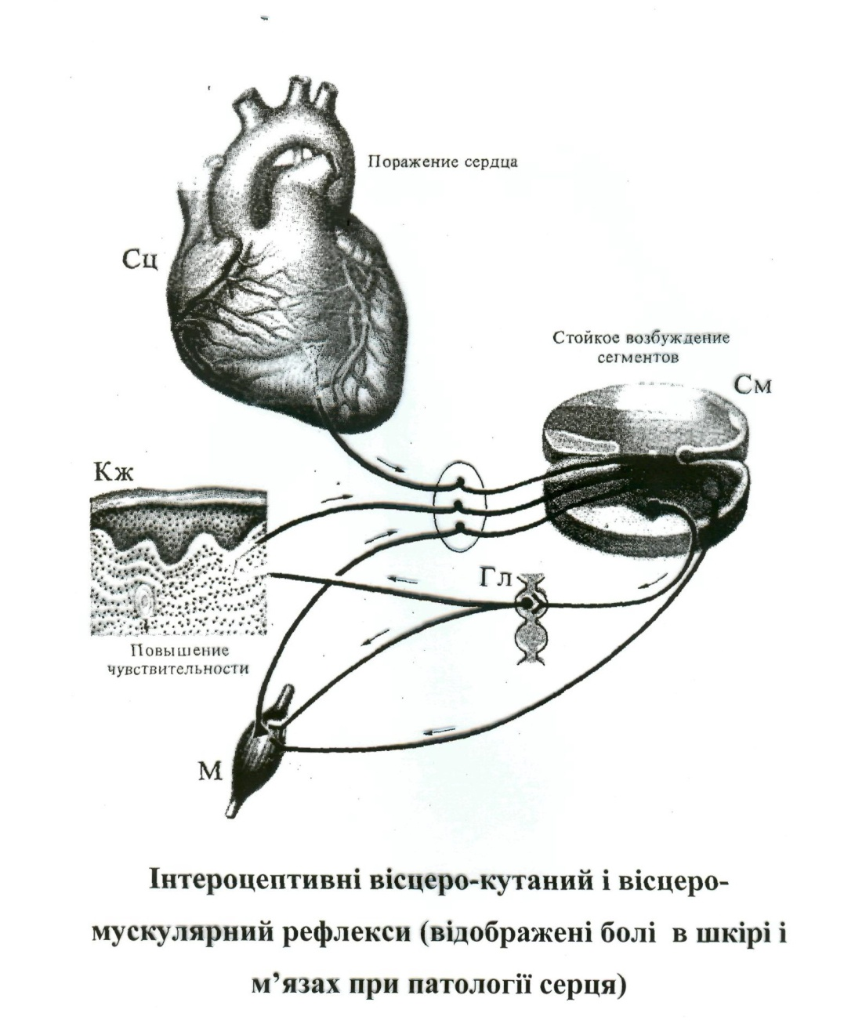

Slide 65
